Slide 1
Game Theory

Slide 2
摘要
- 介紹此理論處理的問題、情況
- 賽局狀態 Game State
- 理論基石 Nim Game
- Sprague-Grundy Theorem
- Grundy Numbers
- 其他變體

Slide 3
處理的問題 - 不偏賽局 Impartial Game
我們將會解決符合以下條件的賽局
1. 由二個玩家輪流採取行動
2. 賽局中的狀況可以對應到一個可描述的狀態
3. 每位玩家能採取的行動只跟狀態有關，跟現在輪到的玩家無關
4. 賽局在某位玩家無法採取任何行動時就會結束
5. 賽局會在有限步數內結束
6. 賽局的所有資訊對每個玩家都是公開透明的，且沒有任何隨機因素

Slide 4
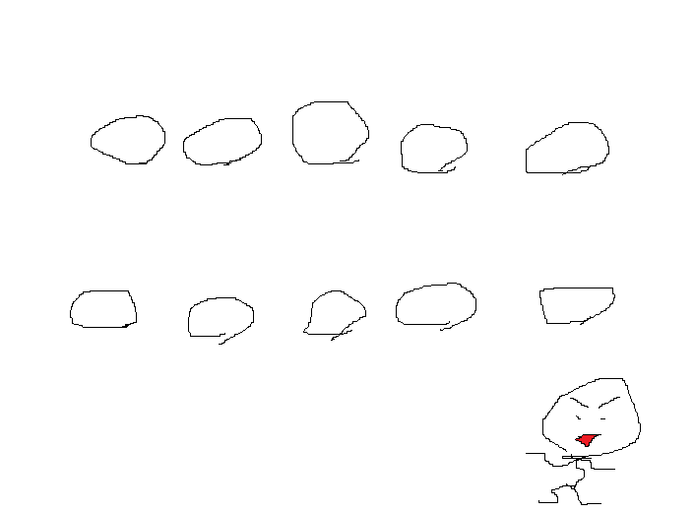
Game States 賽局狀態
我們來想想一個簡單的賽局...
Notes:
規則: N = 10 顆石頭、K = 3顆石頭，表示每人每次拿的石頭數量至少 1 顆，至多 K 顆，不能行為的人就輸了，等價於拿到最後一顆石頭的人勝利

Slide 5
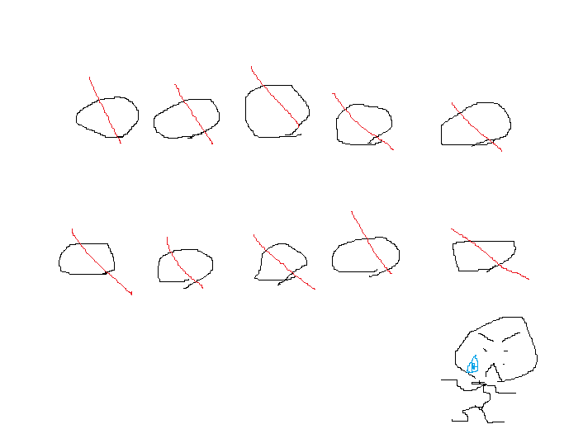
Game States 賽局狀態
想想輸的人會遇到什麼狀況...

Slide 6
必勝態 Winning State
遭遇 0 顆的狀況必輸 反過來說，遭遇 1, 2, 3 顆的狀況必勝
我們把繼續玩下去一定會贏的狀態叫做必勝態！
那麼 4 顆呢？
所剩石頭個數 | 0 | 1 | 2 | 3 | 4 | 5 | 6 | 7 | 8 | 9 | 10
狀態 | X | O | O | O | ? | ? | ? | ? | ? | ? | ?

Slide 7
必輸態 Losing State
那麼 4 顆呢？
4 顆再怎麼拿都只會到必勝態
只要玩家任何一個操作都送對方到必勝態，就是必輸態 只要玩家存在一個操作能讓對方到必輸態，就是必勝態
所剩石頭個數 | 0 | 1 | 2 | 3 | 4 | 5 | 6 | 7 | 8 | 9 | 10
狀態 | X | O | O | O | X | O | O | O | X | O | O
Notes:
這是一個互相的定義
可以得出先手必勝的結論

Slide 8
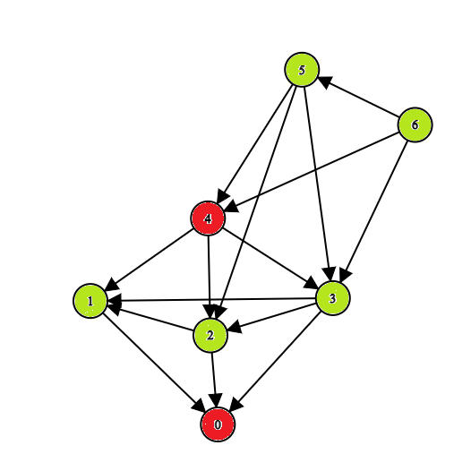
狀態圖 State Graph
將賽局中出現的狀況做為點 可以從 a 狀態變成 b 狀態就連一條邊
紅點表示 losing state 綠點表示 winning state
Notes:
從 0 開始標為紅點。能走到紅點就是綠點，不然就是紅點

Slide 9
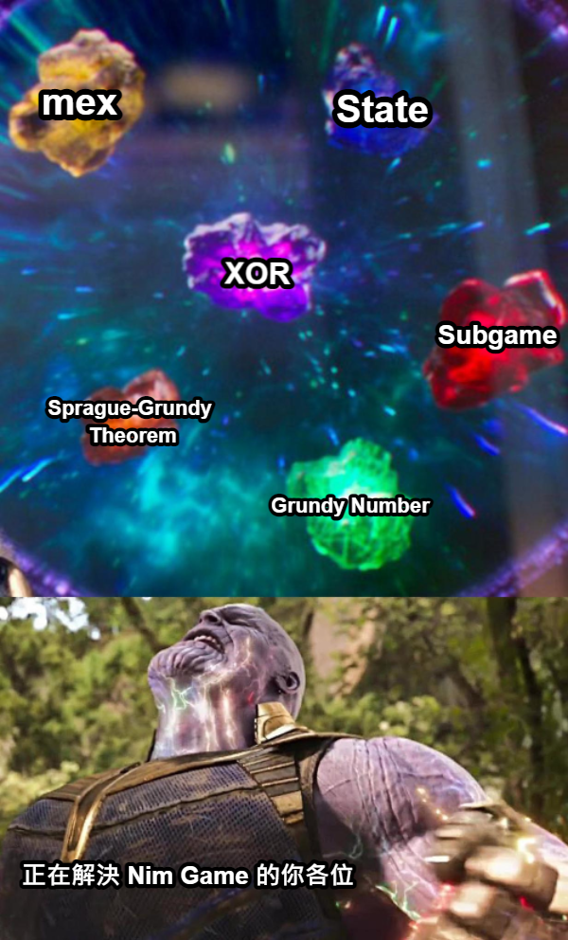
Nim Game
不偏賽局的基石

Slide 10
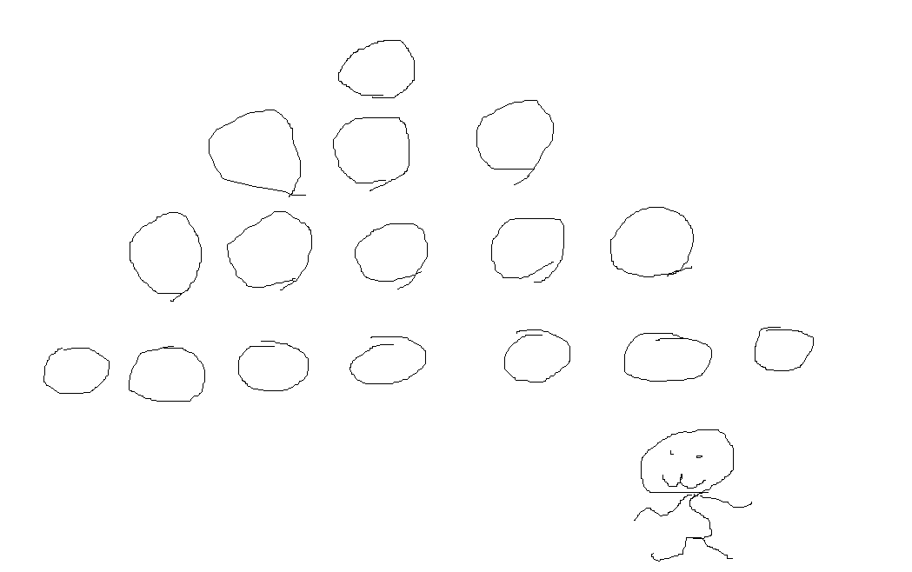
Nim Game 介紹
每次操作必須挑其中一條橫列 拿至少 1 顆、至多整排的石頭 拿到最後一顆石頭的人就贏了

Slide 11
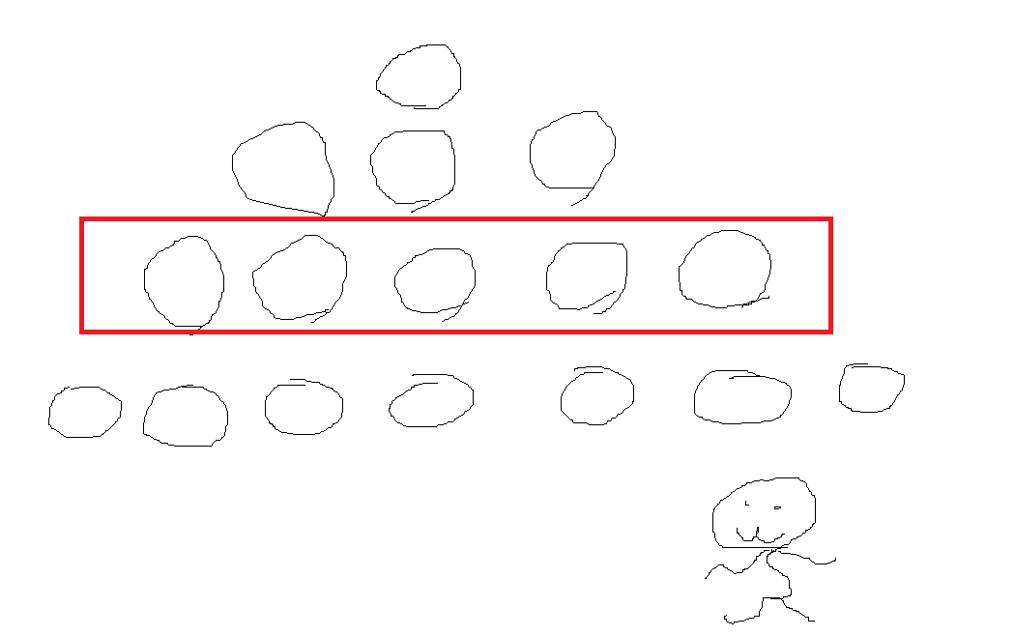
Nim Game 介紹
各排的賽局互不影響、各自獨立 稱各排賽局為 子賽局 Subgame

Slide 12
Subgame in Nim
分析單一排的子賽局非常簡單
只有 0 顆時是必輸態
其他 >0 顆皆是必勝態

Slide 13
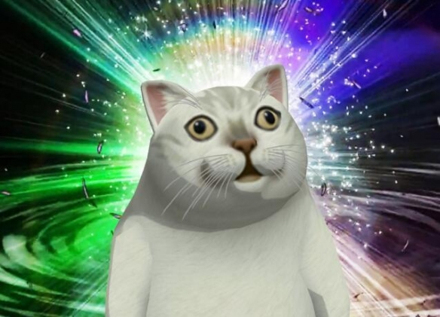
Subgame in Nim
單純把子賽局二分成必勝態跟必輸態 對於整個賽局並沒有意義
e.g. 石子的數量應該要扮演重要角色
重新區分子賽局的狀態 將不同必勝態區分出來 進而重新定義整個賽局的狀態
需求： 在必輸態 無論做任何操作 都必須得變成 必勝態 在必勝態裡 存在一個操作 變成 必輸態

Slide 14
Nim Sum - 分析用的工具
令第 1 排石頭的個數是 x₁、第 2 排石頭的個數是 x₂ …
考慮 f(x₁, x₂, …, x_{n}) = z 把子賽局的石頭個數射到非負整數
定義 f 滿足以下需求 1. f(必輸態) = 0; f(必勝態) ≠ 0 2. f(0, 0, …, 0) = 0 3. 若 f(X_{old}) = 0，任何操作導致的 X_{new} 都滿足 f(X_{new}) ≠ 0 4. 若 f(X_{old}) ≠ 0，存在一個操作導致的 X_{new} 都滿足 f(X_{new}) = 0
有什麼 f 滿足這些需求呢？
Notes:
我們將抽象的狀態對應到一個數字，使得我們可以單純的使用數字來分析現在的賽局狀態

Slide 15
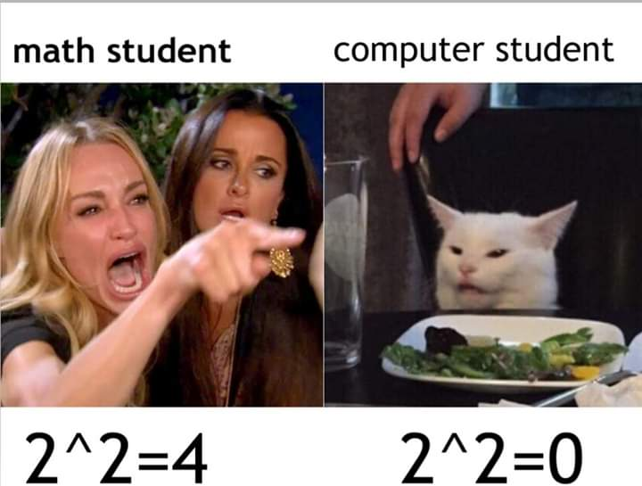
Exclusive OR!!!

Slide 16
Exclusive OR
Exclusive OR，又可簡稱 XOR，中文名稱異或。
以邏輯閘來說 0 ⊕ 0 = 1 ⊕ 1 = 0, 0 ⊕ 1 = 1 ⊕ 0 = 1 有著相同數字 XOR 會是 0 的性質
若將此定義推廣到非負整數上...?
有趣的性質： a ⊕ a = 0 a ⊕ b = c ⇒ a ⊕ c = b (a ⊕ b) ⊕ c = a ⊕ (b ⊕ c)
十進位 | 二進位
1 | 001
3 | 011
5 | 101
7 | 111
XOR | 000
十進位 | 二進位
1 | 001
3 | 011
2 | 010
7 | 111
XOR | 111
Notes:
同一行可以去數奇數個 1、偶數個 1 決定出 XOR 後的結果

Slide 17
Nim Sum
定義 f: XOR 1. f(必輸態) = 0; f(必勝態) ≠ 0 2. f(0, 0, …, 0) = 0 3. 若 f(X_{old}) = 0，任何操作導致的 X_{new} 都滿足 f(X_{new}) ≠ 0 4. 若 f(X_{old}) ≠ 0，存在一個操作導致的 X_{new} 都滿足 f(X_{new}) = 0
Notes:
我們將抽象的狀態對應到一個數字，使得我們可以單純的使用數字來分析現在的賽局狀態

Slide 18
Nim Sum
十進位 | 二進位
0 | 000
0 | 000
0 | 000
XOR | 000
需求 1 只是定義
需求 2 顯然滿足
需求 3 可以證明 若當前 XOR 出的數字是 0 只要單排石子數發生任意變化 XOR 的結果就一定不是 0
十進位 | 二進位
1 | 01
2 | 10
3 | 11
XOR | 00
十進位 | 二進位
1 | 01
2 | 10
2 | 10
XOR | 01
Notes:
在固定其他排的情況下，剩下那排只有 1 種可能 可以讓 XOR 結果為 0

Slide 19
Nim Sum
假設有 4 排石頭
x₁ ⊕ x₂ ⊕ x₃ ⊕ x₄ = y
x₁ ⊕ x₂ ⊕ x₃ ⊕ (x₄ ⊕ y) = y ⊕ y = 0
若能把 x₄ 變成 x₄ ⊕ y 就是把局勢推往必輸態
前提是 x₄ ⊕ y ≤ x₄
e.g. 5(101) 拿走 4 顆石頭，XOR 變成 0
十進位 | 二進位
1 | 001
3 | 011
3 | 011
5 | 101
XOR | 100
十進位 | 二進位
1 | 001
3 | 011
3 | 011
1 | 001
XOR | 000

Slide 20
Nim Sum
觀察到 y 的最高位
根據 XOR 的性質
一定存在某一排石頭 x_{i}
也有一樣的最高位位置
注意到此時 x_{i} ⊕ y ≤ x_{i}
十進位 | 二進位
3 | 011
7 | 111
1 | 001
2 | 010
XOR | 111
十進位 | 二進位
3 | 011
0 | 000
1 | 001
2 | 010
XOR | 000

Slide 21
Nim Game 結論
- 具有各自獨立的子賽局
- 將不同子賽局的石頭個數 XOR，可用零或非零來區分必勝態/必輸態
- 勝者的目標是把敗者送到必輸態
- 敗者只能在必輸態中無力掙扎，最後送出一個必勝態給勝者
- 整個過程，勝者都在將 XOR 的結果調整回 0
- 打從遊戲一開始，就能決定先手必勝或是後手必勝

Slide 22
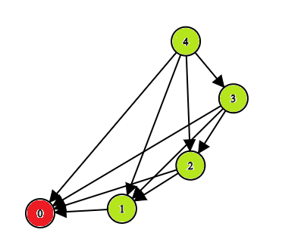
小觀察 - State Graph of Subgame of Nim

Slide 23
Sprague-Grundy Theorem
嘿！ 不要看到一堆英文就被嚇跑啦
The General Method to solve the games

Slide 24
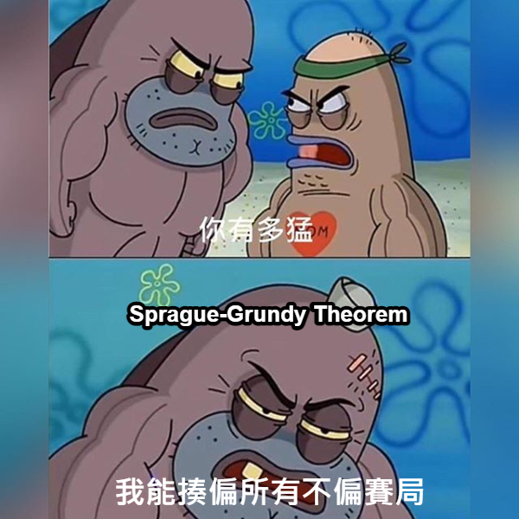
定理介紹
所有不偏賽局皆可透過 定義賽局中每個狀態的 Grundy Number 使其能透過 Nim Game 的方式分析

Slide 25
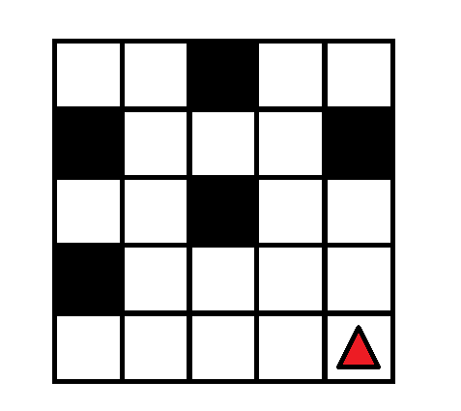
Grundy Number
一樣地，我們這次從一個稍微複雜一點的賽局看起...
Notes:
n * m 的地圖上有一些格子有障礙物 右下角有紅色的棋子 棋子只能往上走任意步數或往左走任意步數
每次必須至少走一步
無法行動者輸掉這場遊戲

Slide 26
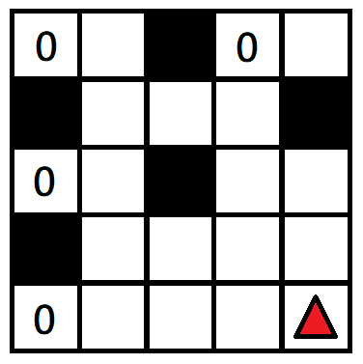
Grundy Number
先把一些明顯的必輸態標上...

Slide 27
觀察
在 Nim Game 的時候 若只看單個 Subgame 的石頭數量的話 參與者可以採取行動將 x 變成 0~x-1 內的任一數字
在更廣義的 Game 中，不妨用類似的方式定義這樣的數字
需求： g(x_{old}) = y 存在 x_{new} 使得 g(x_{new}) = i 成立 for all i = 0~y-1

Slide 28
Mex Function
X 是一個裝著非負整數的集合 若 X 內含有 0 ~ i - 1 的每個數字 則使滿足此條件的最大 i 為 mex(X)
若 X 內沒有 0，定義 mex(X) = 0
e.g.
mex{0, 1, 2, 5, 6, 8} = 3
mex{1, 2, 7, 8} = 0

Slide 29
Grundy Number
若 x 可以到的狀態有 x₁, x₂, …, x_{n}
則定義 g(x) = mex{g(x₁), g(x₂), …, g(x_{n})}
這使得行為者可以採取行動將 g(x) 變成 0~g(x) - 1 內的數字

Slide 30
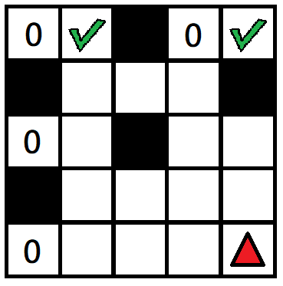
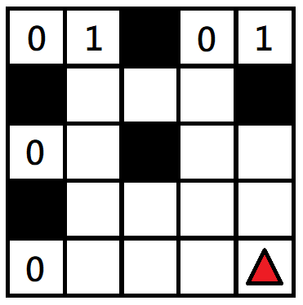
Grundy Number
找出那些已經確定 g(x₁), g(x₂), …, g(x_{n}) 的 x

Slide 31
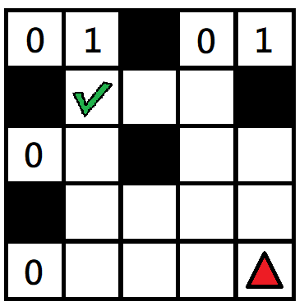
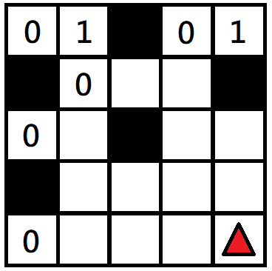
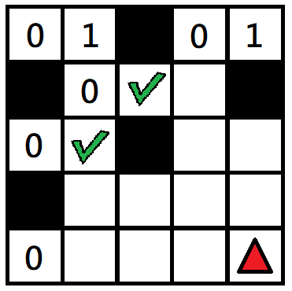

Grundy Number
找出那些已經確定 g(x₁), g(x₂), …, g(x_{n}) 的 x

Slide 32
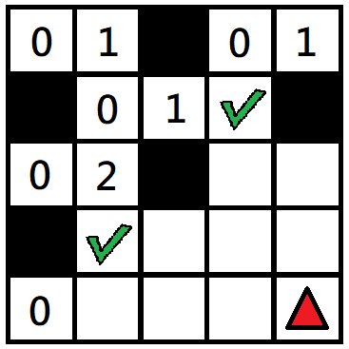

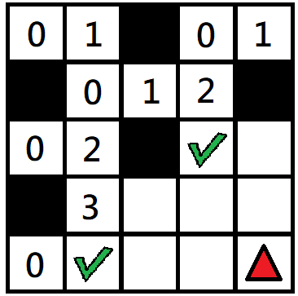

Grundy Number
找出那些已經確定 g(x₁), g(x₂), …, g(x_{n}) 的 x

Slide 33
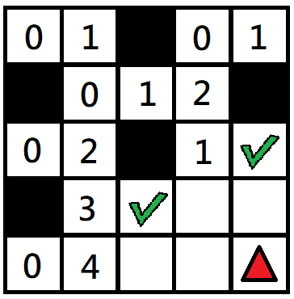
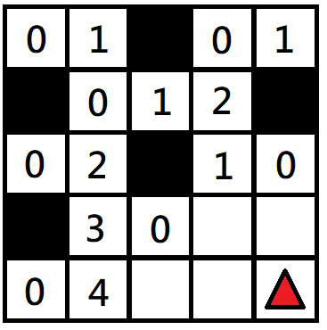
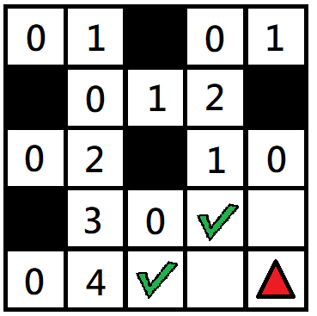
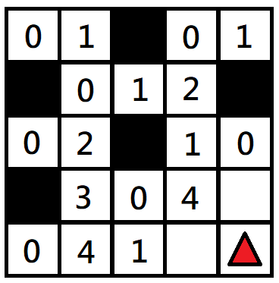
Grundy Number
找出那些已經確定 g(x₁), g(x₂), …, g(x_{n}) 的 x

Slide 34
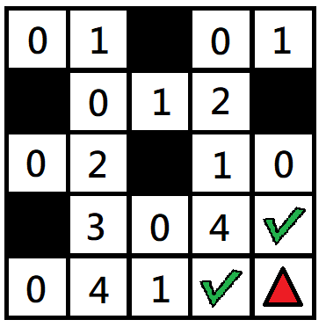
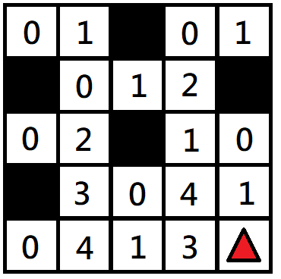
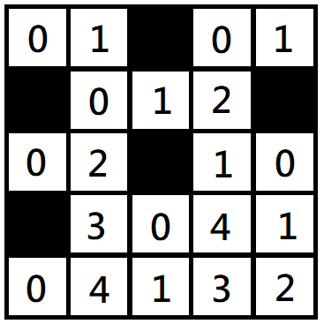
Grundy Number
這個賽局的 Grundy Number 就是 2

Slide 35
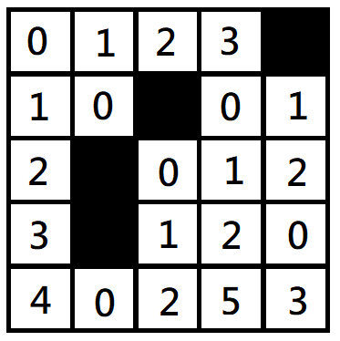
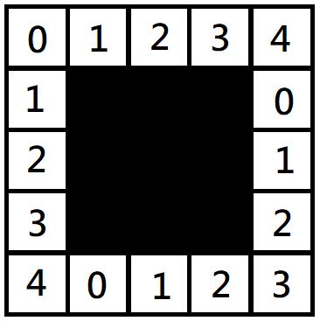
多個 Subgame…
依據 Nim game 的策略 目標是將 XOR of Grundy Number 變為 0

Slide 36
Grundy Number 結論
- 繼 XOR 後，使用了 mex 定義了類似 Nim Game 中的石頭數
- 不同於 Nim Game 只會走到比較少的石頭數量
- 廣義的 Game 可能可以從 Grundy Number 少去走到多
- 但沒有意義
- 只需好好列出各個狀態的 Grundy Number
- 便能用 Nim Game 的策略分析此賽局

Slide 37
練習題
Luogu P4018
Luogu P4860
Luogu P1247
CodeForces 102984G

Slide 38
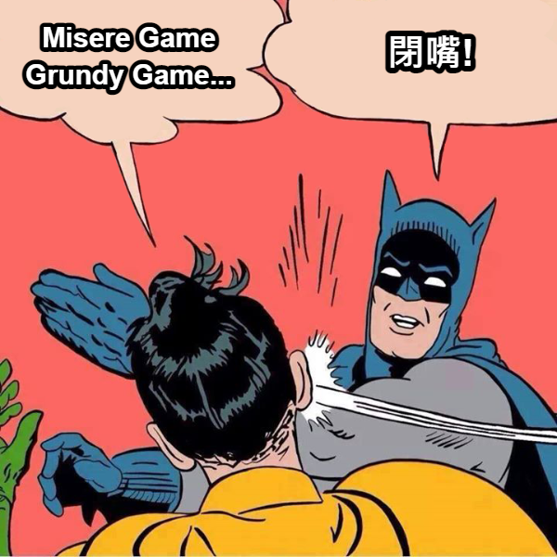
其他變體
還有!??

Slide 39
Misere Game
在 Nim Game 中 拿到最後一顆石頭的參與者從贏家變成輸家
跟正常玩法一樣 但當你的下一步操作 會使全部的石頭數量是 1 顆 或是 0 顆
此時就需要改變策略

Slide 40
Misere Game
採取正常策略 一定會在某個時間點 採取完操作後全部的石頭數量不是 1 就是 0
e.g. 0 1 1 1 2 0 0 3
只需將局面留下奇數個 1
Notes:
要嘛拿光，要嘛留 1

Slide 41
Grundy’s Game
有些時候 一個賽局會因為參與者的行為而分割成不同的子賽局
Grundy's Game 就是這樣的遊戲 每次可以將個數為 n 的棒棒分成數量不相等的二堆
無法操作者將輸掉這場遊戲
e.g.
4 -> 3 + 1 -> 2 + 1 + 1
Notes:
要嘛拿光，要嘛留 1

Slide 42
Grundy’s Game
顯然 n = 1, 2 是必輸態
如何生成其他狀態的 Grundy Number?
e.g.
8 可以分成 1 + 7, 2 + 6, 3 + 5
令 f(8) = mex{f(1) ⊕ f(7), f(2) ⊕ f(6), f(3) ⊕ f(5)}
Notes:
意思就是 考慮所有狀況分割完後的 XOR sum 對他們取 mex

Slide 43
Grundy’s Game (More Example)
f(1) = 0 f(2) = 0 f(3) = mex{f(1) ⊕ f(2)} = mex{0} = 1 f(4) = mex{f(1) ⊕ f(3)} = mex{1} = 0 f(5) = mex{f(1) ⊕ f(4), f(2) ⊕ f(3)} = mex{0, 1} = 2 f(6) = mex{f(1) ⊕ f(5), f(2) ⊕ f(4)} = mex{2, 0} = 1 f(7) = mex{...} = mex{1, 2, 1} = 0 f(8) = mex{...} = mex{0, 1, 3} = 2
Notes:
跟nim game 一樣 要選擇需要的行為去湊出對應的 XOR sum

Slide 44
參考資料
https://zh.wikipedia.org/wiki/%E6%97%A0%E5%81%8F%E5%8D%9A%E5%BC%88
https://zh.wikipedia.org/wiki/%E5%B0%BC%E5%A7%86%E6%B8%B8%E6%88%8F
https://en.wikipedia.org/wiki/Sprague%E2%80%93Grundy_theorem
https://csacademy.com/app/graph_editor/
http://www.mathland.idv.tw/game/mathgame.htm
https://memes.tw/maker

Slide 45
後記
紀政良 在跟他的好友 Zolark 玩 Nim Game，輪到 Zolark 時，我恰好出現。我瞄了一眼地上的石頭，腦袋飛快的運算後不禁脫口而出「阿，必勝克」，在一旁的 Roy 正好吃著披薩當晚餐；Zolark 想了一下便對 紀政良 說「那你不就必輸紀？」這時大廳裡正好響起畢書盡的 <Come back to me>，一切都像是在預告著這場遊戲的結局。

